Slide 1
Miniprojet 3: Les Conséquences de TIC
Mme. Wilson

Slide 2
NETFLIX – Conséquence negative

Slide 3
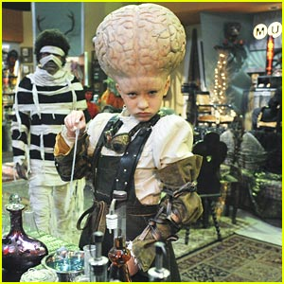
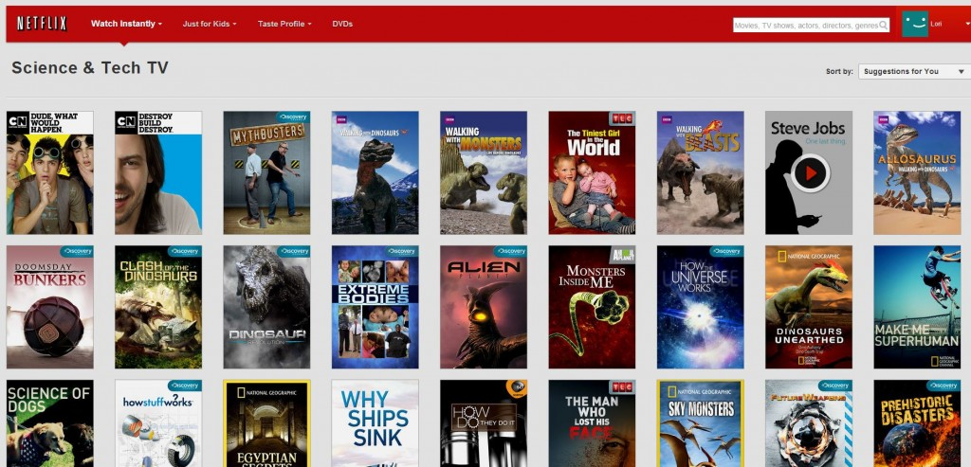
NETFLIX – Conséquence positive

Slide 4
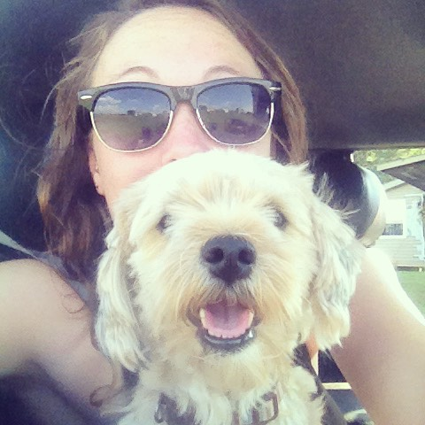
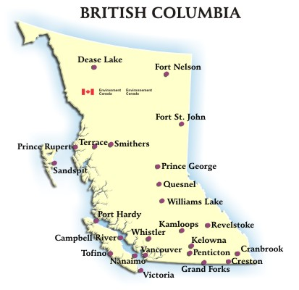
FACEBOOK – Conséquence positive

Slide 5
FACEBOOK – Conséquence negative

Slide 6
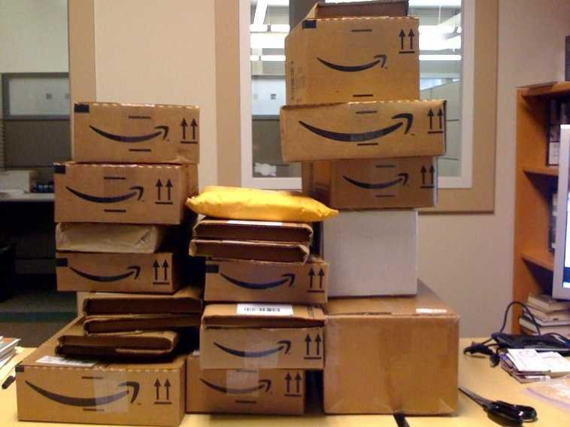
AMAZON.CA – Conséquence negative

Slide 7
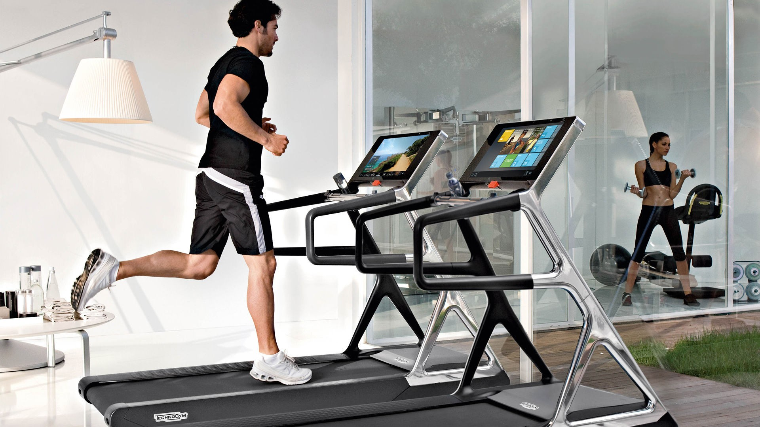
AMAZON.CA – Conséquence positive

